Slide 1


ALGORÍTMICA III
UNIVERSIDAD DE CIENCIAS Y HUMANIDADES
FACULTAD DE INGENIERÍA DE SISTEMAS E INFORMÁTICA
Profesor Ing. Michael Alejandro Cabanillas Carbonell
is0003@uch.edu.pe
2014 – I

Slide 2

HERENCIA
Sobrecarga

Slide 3
HERENCIA
El concepto de sobrecarga va orientado a que un método puede repetirse con el mismo nombre pero con la condición de que se diferencien por los parámetros: en número y/o en cantidad.
Por ejemplo, si existiera un método que suma dos números enteros que recibe como parámetros, tendría la siguiente declaración:
public int suma(int a, int b)
Ahora, si quisiéramos sumar dos números reales, no tenemos porqué cambiar el nombre al método, porque su tarea va a ser la misma: sumar. Entonces aplicamos sobrecarga para declararlo así:
public double suma(double a, double b)

Slide 4
HERENCIA
Nuevamente, si ahora quisiéramos sumar 3 números enteros, aplicamos sobrecarga así:
public int suma(int a, int b, int c)
Este concepto de sobrecarga también es aplicable en los constructores de las clases.
La ventaja de éste concepto de sobrecarga es que flexibiliza la funcionalidad de las clases, ofreciendo varias alternativas de uso de una misma actividad: los métodos y los constructores.

Slide 5
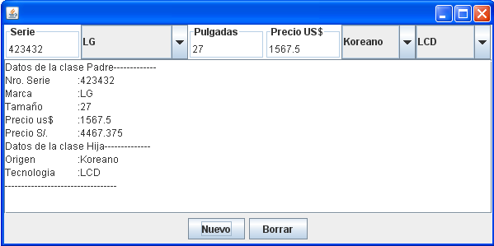
Ejemplo 1
Considere la existencia de una clase de nombre TVH desarrollada anteriormente. Diseñe una nueva clase administradora de nombre ArregloTVH. Considere métodos adicionales sobrecargados para flexibilizar el uso de la clase administradora.

Slide 6
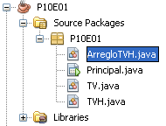
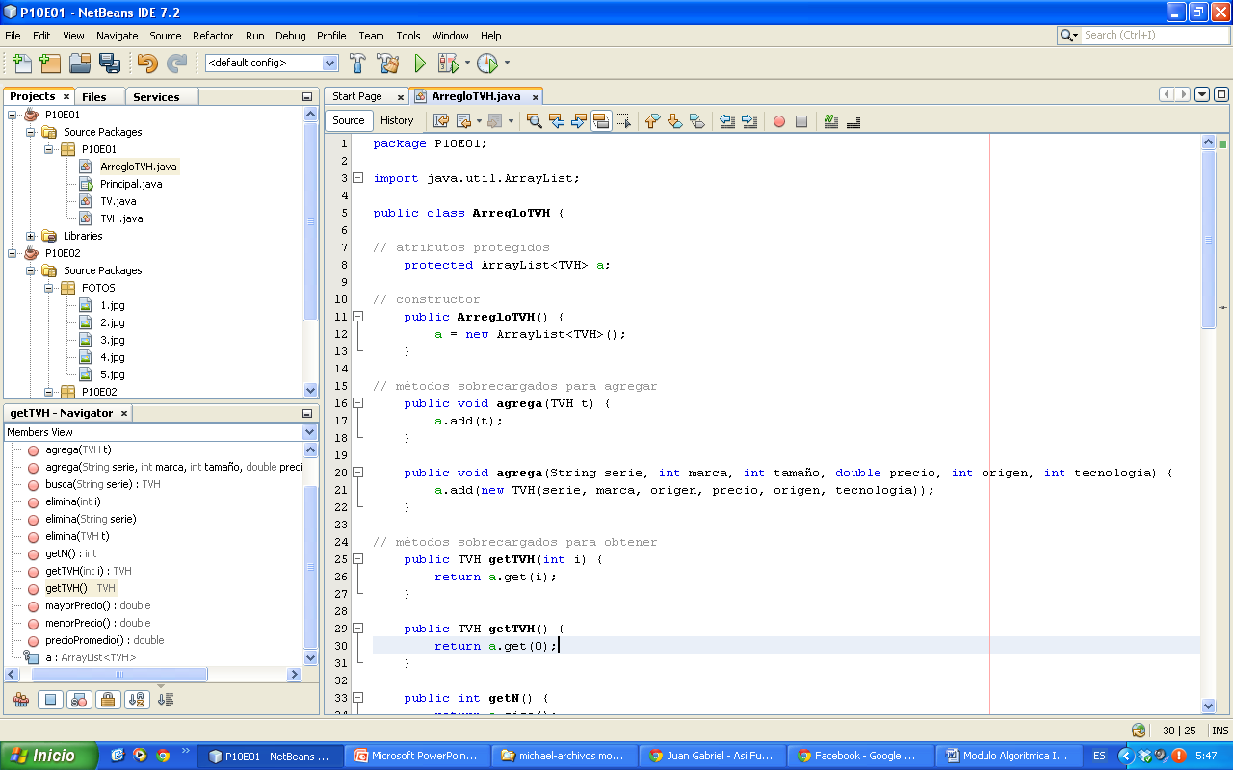
Clase ArregloTVH
// Atributos Protegidos.
// Constructor

Slide 7
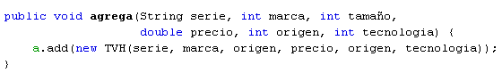
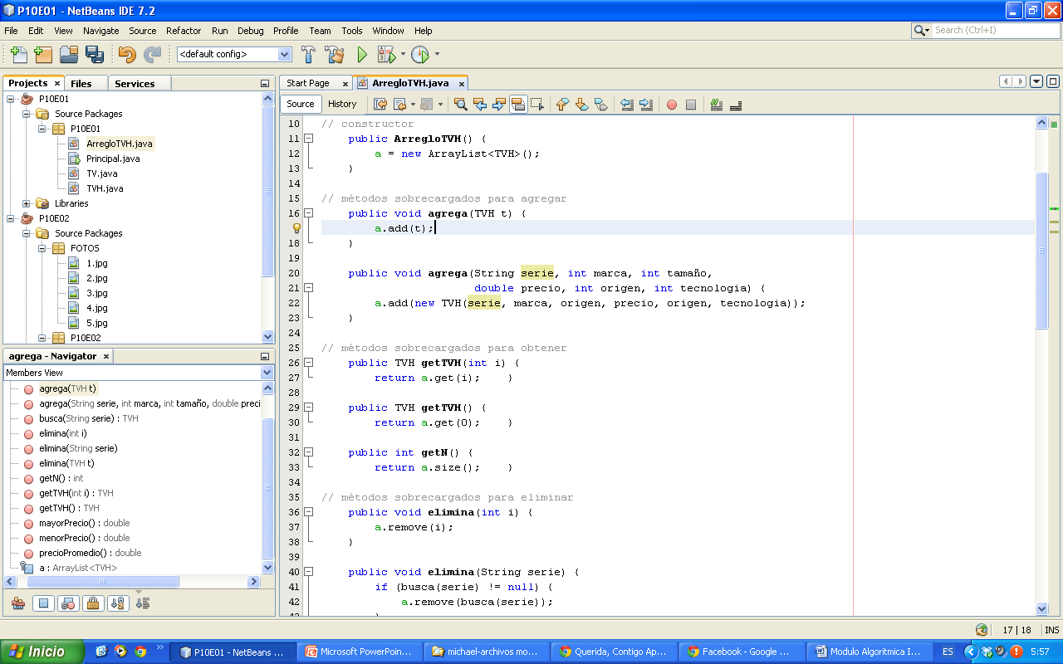
// Métodos Sobrecargados para Agregar:
// Métodos Sobrecargados para Obtener:

Slide 8
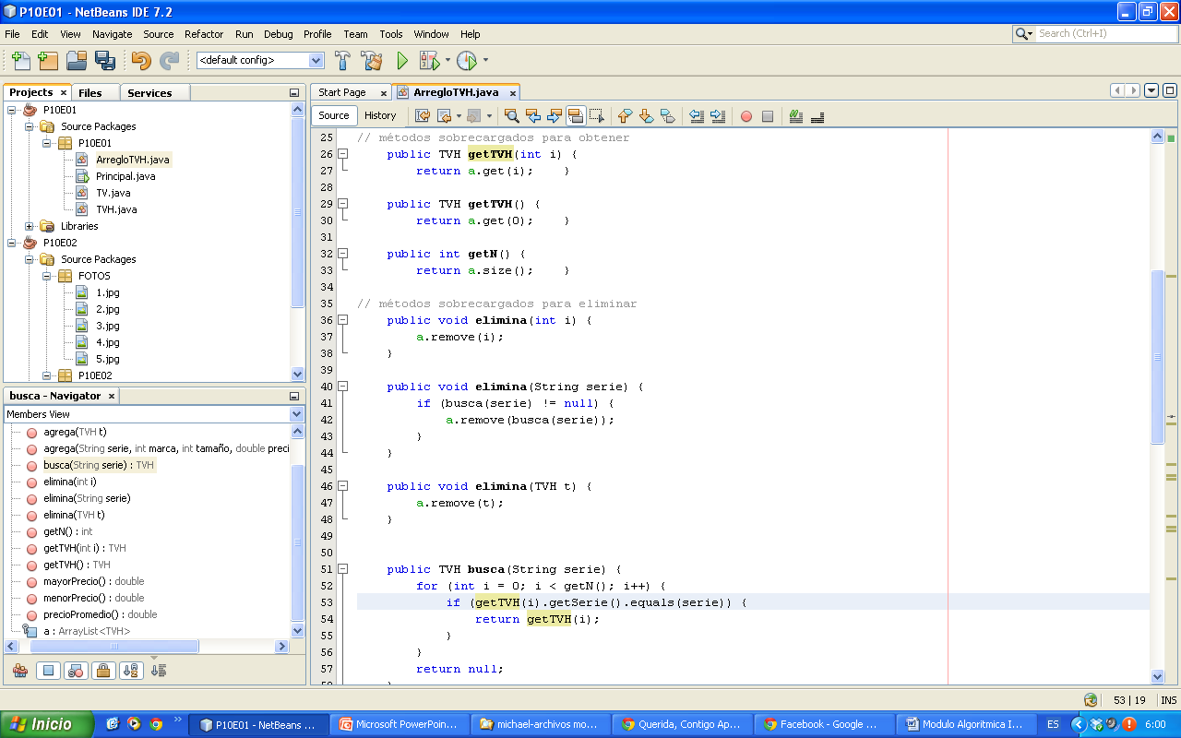
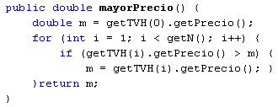
// Métodos Sobrecargados para Eliminar:
// Métodos Adicionales de Administración

Slide 9
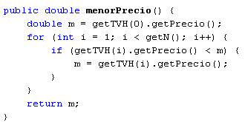

Slide 10

GRACIAS POR SU ATENCIÓN ¿Preguntas?

